Slide 1
République du Sénégal
Un Peuple-Un But-Une Foi
Ministère de l’Education nationale
INSPECTION D’ACADEMIE DE THIES
L’inspecteur d’Académie
RAPPORT
REVUE REGIONALE 2021
Présenté par , Inspecteur d’Académie de Thiès.
Thiès, le 21 Avril 2021
INSPECTION D’ACADEMIE DE THIES - 422 -Avenue de Caen - BP 187-
TEL 33 951 10 88 - email : iathies@education.sn- site http://iathies.com
www.education.gouv.sn
www.education.sn

Slide 2
Plan de présentation
I - Rapport annuel de performances de l’IA en 2021
la Présentation du Secteur de l’Education et de la Formation dans la région.
le bilan de l’année 2021 par programme et par axe stratégique du PAQUET-EF.
II - Le PTA 2022
la programmation de l’Académie en 2022 par axe stratégique du PAQUET-EF.

Slide 3
CADRAGE JURIDIQUE ET REGLEMENTAIRE DES REVUES DECENTRALISEES
La Directive N° 6 de l’UEMOA portant Code de transparence dans la gestion des finances publiques au sein de l’UEMOA,
La Loi sur la décentralisation (acte II et III)
Le Décret nº 2014- 904 du 23 juillet 2004 relatif à la création, à l’organisation et au fonctionnement des comités de gestion d’école et d’établissement
Le Décret nº 2012-1276 du 13 novembre 2012 portant sur la réforme des IA et IEF
La Lettre de Politique Générale du Secteur de l’Education et de la Formation
La Lettre circulaire annuelle du Premier Ministre instituant l’organisation des revues décentralisées.

Slide 4
MISSIONS DE L’ACADEMIE
- mettre en œuvre les politiques de développement du secteur de l’éducation et de la formation à l’échelle de la circonscription;
impulser le développement de l’éducation et de la formation et veiller à la gestion efficiente des ressources.

Slide 5
PRÉSENTATION DU SECTEUR DE L’EDUCATION ET DE LA FORMATION.
Cartographie des offres éducatives dans la région
Sous-secteur | Nombre total de structures | % du public | % com/Ass | % du privé
Petite enfance | 481 | 36,8% | 15,0% | 48,2%
Elémentaire | 1 246 | 79,3% | 0% | 20,7%
Moyen | 174 | 75,9% | 0% | 20,1%
Secondaire général | 179 | 27,9% | 0% | 72,1%
Secondaire technique | 1 | 100% | 0% | 0%
Formation professionnelle | 48 | 33,34% | 0% | 66,66%
Alphabétisation (CAF) | 43 | 88,37% | 0% | 11,63
Daaras PAQEEB | 49 | 0% | 0% | 100%

Slide 6
Quelques caractéristiques de la région
PRÉSENTATION DU SECTEUR DE L’EDUCATION ET DE LA FORMATION.
- Le densité du réseau et de la scolarisation :
(12,43% du réseau national de la petite enfance)
(11,66% du réseau national de l’élémentaire)
(12,4% du réseau national du moyen)
(16,76% du réseau national du secondaire général).
(11,45 % du réseau national de la FPT)
(9,23% du réseau national des Daara PAQEEB)
Enormes potentialités au triple plan de la pêche, de l’agriculture et du tourisme.
Un secteur industriel et minier assez dense : les ICS ; les Phosphates ; SENIRAN ,TRANSRAIL; MDL; GCO, Les Ciments du Sahel SA; Dangote…

Slide 7
Analyse
PRÉSENTATION DU SECTEUR DE L’EDUCATION ET DE LA FORMATION.
La lecture des résultats du tableau permet de faire quelques constats :
La forte densité du réseau notamment de la Petite Enfance et de l’élémentaire ;
La prédominance du privé dans le réseau de l’enseignement secondaire général (72,1%) ;
La faiblesse de l’offre d’éducation secondaire technique (1% du réseau secondaire) ;

Slide 8
Autres offres et services d’éducation et de formation dans la région
Le CRFPE (Centre Régional de Formation des personnels de l’Education)
L’IME (l’Inspection Médicale des Ecoles)
L’INEFJA
Le CNEPS
Le CAOSP
L’ARPECTP
L’ISEP (Institut Supérieur d’Enseignement Professionnel)
SOS enfants sourds-muets
L’Université Iba Der THIAM de Thiès
La Bibliothèque Pédagogique Régionale de Thiès
Notes:
l’IA est investie de missions de pilotage, de coordination, d’accompagnement, de contrôle des lycées et des structures rattachées (IEF, Inspection médicale des écoles, Centre régional de formation des personnels de l’éducation, Centre académique d’orientation scolaire et professionnelle, Coordination régionale de l’Agence nationale de la Petite enfance et de la Case des Tout-Petits, la bibliothèque pédagogique régionale).

Slide 9
Logique d’élaboration du rapport
Le présent rapport se propose de rendre compte des résultats enregistrés dans l’académie par programme et par axe stratégique dans la mise en œuvre du PTA de 2021. Il se structure autour du bilan de l’année 2021 par programme et par axe stratégique, de l’analyse des résultats engrangés pour terminer sur la programmation de l’Académie pour 2022.

Slide 10
Présentation des effectifs par programme
Sous-secteurs | EFFECTIFS
 | Total | Filles | %Filles
DIPE | 36 656 | 20 238 | 55,2%
Enseignement Elémentaire | 366 451 | 191 946 | 52,4%
Moyen | 133 370 | 73 703 | 55,3%
Secondaire | 139 195 | 67 085 | 48,2%
Formation Professionnelle et Technique | 11 445 | 5 733 | 50,09%
Alphabétisation | 1196 | 1185 | 99,08%
Daaras PAQEEB | 5921 | 1670 | 28,2%
TOTAL IA | 694 234 | 361 560 | 52,08%

Slide 11
Analyse
On remarque une prédominance de la population féminine dans les effectifs, notamment dans l’alphabétisation, au Moyen Général et la petite enfance avec des proportions respectives de 99,08% ; 55,3% et 55,2%
L’Académie compte 49 daaras paqeeb dont 23 à Tivaouane, 8 à Thiès Département,4 à Thiès commune, 7 à Mbour 1 et 7 à Mbour 2.

Slide 12
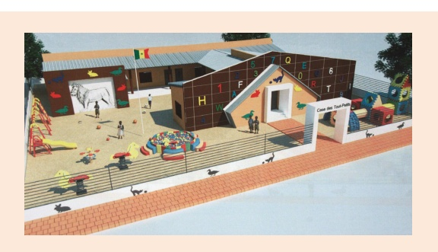
Développement Intégré de la Petite Enfance(DIPE)

Slide 13
I- Bilan technique du programme
QUALITE AMELIOREE
Indicateur | Référence 2020 | Cible 2021 | Réalisé 2021 | Écart R-C | Écart R-réf | Cible 2022
Pourcentage d’enfants de 0 à 5 ans ayant atteint le seuil de maitrise minimale de compétences de base relatives à la communication, l’éveil au milieu et l’éducation psychomotrice et artistique | 73,20% | 80% | 81,88% | 1,88% | 8,68% | 80%
Pourcentage de structures d’éducation préscolaire et de développement de la petite enfance disposant de conditions propices à l’épanouissement et à la réussite des enfants âgés de 0 à 5 ans | 55% | 60% | 56,7% | -3,3% | 1,7% | 65%
Pourcentage de structures communautaires d’éducation préscolaire et de développement de la petite enfance disposant de conditions propices à l’épanouissement et à la réussite des enfants âgés de 0 à 5 ans | 35,6% | 42% | 45% | 3% | 9,4% | 50%
Pourcentage d’enfants de 0-5 ans dont le développement est en bonne voie en matière de santé, d’apprentissage et de bien-être psychosocial, par sexe | 52,33% | 56,13% | 55,15% | -0,98% | 2,82% | 58%
Notes:
Le niveau de couverture en services sociaux de santé et de nutrition est faible et les résultats de l’année ont régressé. En effet, la supplémentation en fer et/ou en vitamine A est passée de 43,54% en 2019 à 28,9% en 2020, soit une perte de 14,64 points de pourcentage.
Dans le même ordre, le pourcentage des enfants déparasités contre les MTN a baissé de 15,73 points de pourcentage en passant de 26,23% en 2019 à 10,5% en 2020.

Slide 14
La préscolarisation
Indicateurs | Référence 2020 | Cible 2021 | Réalisé 2021 | Écart R-C | Écart R-Ref
Taux brut de préscolarisation des garçons | 16,68% | 33,4% | 17,27% | -16,13% | 0,59%
Taux brut de préscolarisation des filles | 19,25% | 34,9% | 21,62% | -13,28% | 2,37%
Taux brut de préscolarisation global | 17,96% | 34,1% | 19,43% | -14,67% | 1,47%
Indice de parité TBPS | 1,15 | 1,06 | 1,25 | 0,19 | 0,1
Part du communautaire dans les effectifs du Préscolaire | 10,78% | 12,5% | 10,02% | 2,48% | 2,78%
Part du communautaire dans les effectifs du préscolaire | 13,5% | 15% | 11.2% | 3,8% | -2,3%
Part du privé dans les effectifs | 53,10% | 50% | 46,1% | -3,9% | -7%
Part du franco arabe public dans les effectifs | 0 | 10 | 0,0% | -10 | 0
Répartition des structures selon le type
STATUT | PU | PR | COM/ASS | TOTAL
TOTAL | 177 | 232 | 72 | 481

Slide 15
ANALYSE :
Le TBPS a connu une nette augmentation entre 2020 et 2021 avec un écart positif de 1.47 point de pourcentage mais il peine à faire des bonds quantitatifs pour atteindre les objectifs de préscolarisation visés durant cette phase.
L’indice de parité révèle que la préscolarisation est en faveur des filles bien que la disparité se soit atténuée de 0,19 point de pourcentage en 2021.
Le dynamisme de la préscolarisation s’expliquerait notamment par le développement et la diversification de l’offre d’éducation subséquents à l’extension du réseau, à l’érection de classes préscolaires à l’élémentaire, à la présence des maîtres d’arabe dans les écoles maternelles pour l’enseignement religieux.

Slide 17
Analyse:
Le développement progressif du réseau de 2020 à 2021:
459 en 2019 à 481 en 2021 en passant par 462 en 2020 .
La densité du réseau préscolaire place l’Académie de Thiès au deuxième rang national (12,51%) après Pikine Guédiawaye (588 );
La diversité de l’offre d’éducation préscolaire ;
L’absence d’offre d’éducation préscolaire franco- arabe publique ;
La prédominance du privé dans l’offre d’éducation préscolaire;
Indice de parité en faveur des filles

Slide 18
Difficultés rencontrées | Défis /Recommandations
La généralisation des progressions harmonisées; l’effectivité dans la prise en charge des structures du sous secteur par les collectivités territoriales L’existence d’abris provisoires dans le communautaire la mobilisation de ressources additionnelles la modicité de l’allocation budgétaire au programme Absence d’offre d’éducation préscolaire franco-arabe publique | Harmoniser les progressions à l’echelle de l’académie; Mobiliser le potentiel des communautés de base et du secteur privé pour l’élargissement de l’offre; Résorber les abris provisoires et améliorer le cadre de vie peu inclusif et sécurisé des structures ; Accroître l’allocation budgétaire et les appuis au programme ; Elargir le réseau des classes préscolaires à l’élémentaire (CPE) notamment en zone rurale.

Slide 19
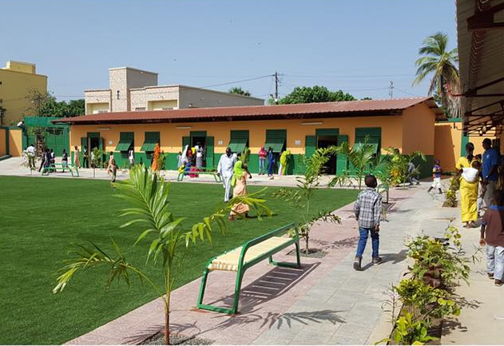
Enseignement Elémentaire

Slide 20
RESULTATS DU PROGRAMME ENSEIGNEMENT ELEMENTAIRE
QUALITE AMELIOREE
Variation globale en lecture et en mathématiques
Indicateurs | Référence 2020 | Cible 2021 | Réalisé 2021 | Écart (réalisé 2021-cibles 2021) | Cible 2022
Coefficient de variation globale des scores en termes de performances scolaires en lecture | 0,3 | 0,15 | 0,28 | - 0,13 | 0,15
Coefficient de variation globale des scores en termes de performances scolaires en mathématiques | 0,26 | 0,15 | 0,24 | -0,09 | 0,15

Slide 21
En mathématique comme en lecture, des progrès timides sont notés. En effet la distribution des scores tend vers l’homogénéité même si le CV n’atteint pas le seuil désiré. Une telle situation nécessite davantage la mise en œuvre de stratégies appropriées pour réduire de manière sensible les disparités d’apprentissage entre les élèves.

Slide 23
Les indicateurs de flux révèlent un bilan contrasté.
En effet, le taux de redoublement a fléchi de 0.2 point en passant de 2.9% en 2020 à 0.7% en 2021. Comparé à la cible de 2021 le résultat de l’année présente un écart négatif de 0.10. une tendance qui, si elle est maintenue, permettra à l’académie d’atteindre la cible fixée à l’horizon 2022
Contrairement au taux de redoublement qui a fléchi, celui d’abandon s’est accru en passant de 7.9% en 2020 à 8.1% en 2021, soit un écart positif de 0.2. Aussi, la cible fixée à 6.74% reste non atteinte avec un gap de 1.36 . Ce qui doit faire l’objet d’un point d’attention au risque de ne pas atteindre la cible de 2022 fixée à 6.07% .
Le taux de promotion s’est nettement amélioré. En effet, la situation de référence a connu une hausse de 2.69 même si le pourcentage ciblé (90.48 %) reste non atteinte avec un gap de 1.28 .

Slide 24
Taux d’achèvement du primaire (taux brut d’admission en dernière année du primaire)
Dans le domaine de la rétention, le taux d’achèvement s’est amélioré de 5.42 en passant de 76.1% en 2020 à 80.5% en 2021. Les résultats révèlent un écart positif de 11.6, conséquence de la régression du phénomène de redoublement.
Notes:
En 2020, le Taux d’achèvement à l’élémentaire est de 76,1%. Selon le sexe, les proportions montrent que l’achèvement est plus effectif chez les filles (87%) que chez les garçons (66). Cette situation montre un indice de parité de 1,31 en faveur des filles.

Slide 25
Admission au CFEE
Notes:
Le Certificat de Fin d’Etudes élémentaires (CFEE) de cette année a enregistré un taux de réussite de 73,51%. Il est légèrement supérieur chez les garçons (73,91%) que chez les filles (73,21%).

Slide 26
Admission au CFEE
Si les taux de flux relatifs au redoublement, à la promotion, à l’achèvement ainsi que les seuils de maîtrise sont de tendance haussière, par contre, l’abandon et la réussite au CFEE ont fléchi.
Ces résultats peuvent s’expliquer par des facteurs aux rangs desquels, on peut citer :
le nombre important de classes spéciales (20,73% du réseau) combiné à l’insuffisance de maîtrise des techniques de gestion des classes par les enseignants ;
la non-exécution de l’ensemble des activités pédagogiques planifiées.
Notes:
Le Certificat de Fin d’Etudes élémentaires (CFEE) de cette année a enregistré un taux de réussite de 73,51%. Il est légèrement supérieur chez les garçons (73,91%) que chez les filles (73,21%).

Slide 27
Notes:
Dynamisme de la scolarisation dans l’Académie de 2019 à 2020
Indice de parité en faveur des filles,
Performances de l’Académie supérieur à celles nationales

Slide 28
Les prévisions d’enrôlement au CI ont été largement atteintes avec des scores qui dépassent la cible de 2022.
Le TBS a tout autant progressé par rapport à la situation de référence.
L’Académie a dépassé depuis deux ans les 100% de TBS. Ce qui cache néanmoins des disparités entre les zones géographiques. Ce qui pose un problème d’équité.
Notes:
Dynamisme de la scolarisation dans l’Académie de 2019 à 2020
Indice de parité en faveur des filles,
Performances de l’Académie supérieur à celles nationales

Slide 29
ACCÈS ÉQUITABLE À L’ELÉMENTAIRE
Présentation du réseau et des effectifs par statut
Statut | ECOLES |  | EFFECTIFS
 | 2020 | 2021 | 2020 | 2021
Nombre total d’écoles/effectif | 1 211 | 1 246 | 357 849 | 366 451
% du Public | 79,8% | 79,3% | 83,7% | 83,5%
% du Privé | 20,2% | 20,7% | 16,3% | 16,5%
% du Com/Ass | 0,0% | 0,0% | 0,0% | 0,0%

Slide 30
Présentation du réseau

Slide 31
Difficultés rencontrées | Défis /Recommandations
Nombre élevé de classes spéciales dans l’Académie Déficit de formation des enseignants à la gestion des classes spéciales insuffisance de sessions de renforcement de capacités au profit des enseignants La collecte de l’information relative à la contribution des ménages et des collectivités territoriales; Le vieillissement des personnels enseignants | Faire respecter par les directeurs d’école le droit du choix optionnel de l’épreuve facultative de l’arabe au CFEE ; Intensifier le contrôle et l’encadrement pédagogiques ; augmenter la capacité de mobilisation financière locale ; veiller à la traçabilité des allocations provenant des CT, des ménages et des partenaires locaux ; accompagner la politique nationale de résorption des abris provisoires ; renforcer les capacités des enseignants; Faire le plaidoyer pour la création d’écoles franco-arabe publiques ; réduire le nombre de classes spéciales par l’affectation de nouveaux enseignants ; Allouer l’académie de nouveaux enseignants sortants

Slide 32
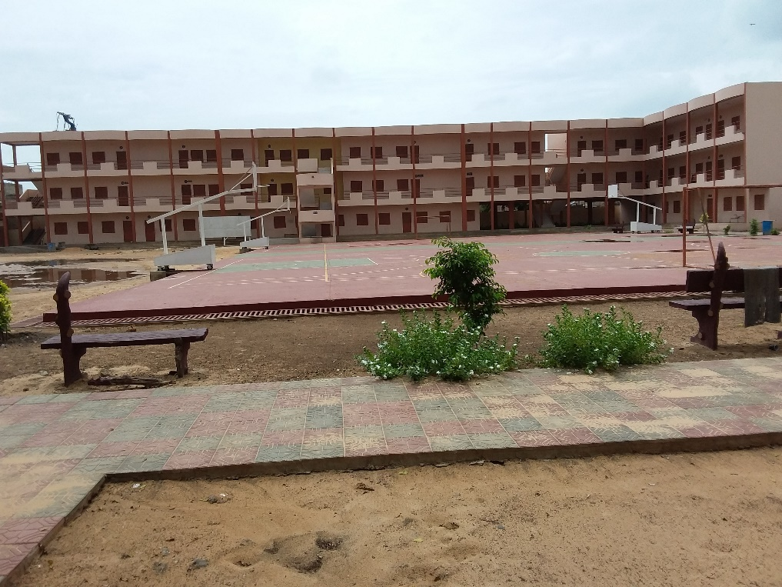
Enseignement moyen général (EMG)

Slide 33
Le flux
Indicateurs de résultats | Référence 2020 | Cible 2021 | Réalisé 2021 | Écart (réalisé 2021-cibles 2021)
T Promotion : Garçons | 74,19% | 75% | 78,4% | 4,21%
T Promotion : Filles | 74,36% | 75% | 82,2% | 7,84%
T Promotion : Total | 74,28% | 75% | 80,5% | 6,22%
T Redoublement : Garçons | 15,29% | 15,9% | 12,0% | -3,29%
T Redoublement : Filles | 15,00% | 15,5% | 11,0% | -4,00%
T Redoublement: Total | 15,13% | 15,7% | 11,4% | -3,73%
T Abandon : Garçons | 10,5% | 9,0% | 9,6% | -0,90%
T Abandon : Filles | 10,6% | 8,3% | 6,9% | -3,70%
T Abandon : Total | 10,6% | 8,6% | 8,1% | -2,50%

Slide 34
Evolution progressive de la promotion;
Réduction du phénomène de redoublement et d’abandon.

Slide 35
Bilan de l’achèvement et de la survie du cycle moyen
TAUX | Sexe | 2020 | 2021
Achèvement | G | 43,3% | 47,0%
 | F | 59,8% | 63,5%
 | T | 51,3% | 55,0%
Survie | G | 77,95% | 83,99%
 | F | 83,45% | 85,99%
 | T | 80,91% | 85,05%
Taux de réussite au BFEM | G | 70,30% | 63,69%
 | F | 72,71% | 63,10%
 | T | 71,67% | 63,36%

Slide 36
Le taux de promotion présente des écarts positifs respectifs de 6,22 et 0,5 par rapport à la situation de référence et à la cible de 2021.
Pour le redoublement et l’abandon, les résultats de l’année se situent en-deçà de la situation de référence avec des écarts négatifs respectifs de 3,73 et 2,5.
Toutefois, au regard des cibles projetées par la première phase du PAQUET, l’Académie confirme la bonne tendance d’amélioration de l’efficacité interne même si les valeurs ciblées n’ont pas été atteintes.
Par rapport à la rétention, des progrès assez significatifs sont enregistrés aussi bien au niveau global qu’au niveau des filles et des garçons. En effet, le résultat de l’année dépasse respectivement la situation de référence et la cible de 2020 de 4,14 et de 10.
La mise en œuvre systématique des PHARES et le soutien aux élèves en difficulté d’apprentissage par le truchement du renforcement, entre autres, ont apporté une plus-value certaine à l’amélioration de l’efficacité interne du programme.

Slide 37
Evolution du taux d’admission au BFEM

Slide 38
Le taux d’admission au BFEM est relativement satisfaisant même si par rapport à la situation de référence, il a fléchi.
En effet, si l’on considère la situation de référence qui a précédé la session organisée sous l’emprise de la pandémie à covid 19 , l’académie a fait un bond de 18,78 points de pourcentage en passant de 44,57% en 2019 à 63,35% en 2021.
Cet état de fait s’expliquerait par la disparition des opportunités offertes en 2020 par le plan de riposte à la pandémie à COVID-19 : une plus grande proximité dans l’encadrement, une réduction des programmes, la focalisation de toute l’équipe pédagogique sur un seul groupe de niveau, un allègement des emplois de temps, une mise en œuvre aisée de la pédagogie différenciée, mise en œuvre de stratégies de télé-enseignement.
Tout compte fait, ces résultats sont estimables.

Slide 39
Accès équitable au programme EMG
Bilan de l’accès au Programme EMG
Indicateurs de résultats |  | 2020 | 2021 | Écart
Taux de transition CM2/6e (N-1) | G | 77,8% | 77,5% | -0,30%
 | F | 77,9% | 78,1% | 0,20%
 | T | 77,9% | 77,8% | -0,10%
Taux brut de scolarisation | G | 58,3% | 57,7% | -0,60%
 | F | 76,0% | 75,9% | -0,10%
 | T | 66,8% | 66,5% | -0,30%
% Filles dans les effectifs |  | 54,8% | 55,3% | 0,50%
Part du privé dans les effectifs du Moyen |  | 18,9% | 17,3% | -1,60%

Slide 40
Accès équitable au programme EMG
Bilan de l’accès au Programme EMG
La transition de l’élémentaire au moyen a légèrement régressé de -0.1 par rapport à la situation de référence (2020) . Pour autant, l’Académie reste dans les prévisions de fin de phase 2022 du PAQUET-EF.
Le TBS du moyen a connu une légère baisse en 2021. Il en est de même pour la part du privé dans les effectifs.

Slide 41
Les disparités d’accès s’accentuent en passant de 1.30 en 2020 à 1.32 en 2021 en faveur des filles.
Sous ce rapport, il convient de plus en plus de réfléchir sur les efforts à consentir dans le sens de tendre vers une parité parfaite d’accès.

Slide 42
Difficultés rencontrées | Défis /Recommandations
faiblesse du ratio d’encadrement et déploiement concomitant des IEMS dans les deux académies de Thiès et Diourbel insuffisance de maitrise des techniques de remédiation ; Difficulté de collecte de l’information relative à la participation des collectivités territoriales aux dépenses de l’éducation | Mettre en place un dispositif fonctionnel de suivi régulier des performances des élèves (au niveau IEF et établissement) et systématiser la mise en œuvre de plans de remédiation au sortir de chaque évaluation Mettre en œuvre un dispositif efficace de suivi-évaluation des CDP/PAQEEB/FA (au niveau IEF/IA/établissement) Mettre en place un cadre académique d’harmonisation de la gestion des classes EFA implantées dans les CEM/lycées Promouvoir l’accès, notamment des filles, aux séries et filières scientifiques Renforcer le dispositif de pilotage des PHARES par la mise en place d’un centre académique de reprographie

Slide 43
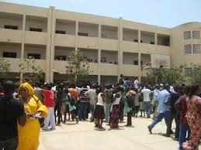
Enseignement secondaire général (ESG)

Slide 44
Programme : Enseignement secondaire général (ESG)
Qualité améliorée
Bilan des indicateurs de flux
Indicateurs de résultats | Référence 2020 | Réalisé 2021 | Écart
T Promotion : Garçons | 48,83% | 52,76% | 3,93%
T Promotion : Filles | 44,90% | 53,98% | 9,08%
T Promotion : Total | 46,69% | 53,44% | 6,75%
T Redoublement : Garçons | 18,91% | 14,37% | -4,54%
T Redoublement : Filles | 21,76% | 15,22% | -6,54%
T Redoublement: Total | 20,41% | 14,82% | -5,59%
T Abandon : Garçons | 32,3% | 14,4% | -17,90%
T Abandon : Filles | 33,3% | 15,2% | -18,10%
T Abandon : Total | 32,9% | 14,8% | -18,10%

Slide 45
Programme : Enseignement secondaire général (ESG)
Qualité améliorée
Nette amélioration de l’efficacité interne du programme : relèvement du taux de promotion et régression du phénomène de redoublement et d’abandon

Slide 46
Programme : Enseignement secondaire général (ESG)
Qualité améliorée
Bilan des indicateurs de flux
L’efficacité du programme s’est améliorée au regard du relèvement du taux de promotion et de la régression des phénomènes de redoublement et d’abandon.
En effet, au niveau de la promotion, le résultat de 2020 présente un écart positif de 6,75 points de pourcentage.
Au niveau du redoublement et de l’abandon, les écarts négatifs enregistrés par rapport aux situations de référence sont respectivement de 5,59 et 18,1 points de pourcentage.
Ces performances s’expliqueraient essentiellement par la mise en œuvre du plan pédagogique de résilience à la pandémie à COVID-19 mis en œuvre dans l’académie.

Slide 47
Taux d’ Achèvement et de Réussite au Bac
Indicateurs de résultats | Sexe | 2020 | 2021 | Ecart
% d’achèvement | G | 34,80% | 33,60% | -1,20%
 | F | 37,40% | 43,70% | 6,30%
 | T | 36,10% | 38,50% | 2,40%
IP |  | 1,07 | 1,30 | 0,23
Taux de réussite au bac |  | 49,73% | 46% | -3,73%

Slide 48
Le taux d’achèvement jugé faible a cependant augmenté de 2,40 en passant de 36,10% en 2020 à 38,50% en 2021. On remarque également que les filles achèvent mieux le cycle que les garçons (43,70% contre 33,60%).
Au niveau du baccalauréat général, le taux s’est globalement dégraissé de 3,73
en passant de 49,73% en 2020 à 46% en 2021.
Ces résultats contrastent avec le taux national (48,23 % en 2020 et 45,27% en 2021)

Slide 49
Accès équitable au programme enseignement secondaire général
Bilan de l’accès au Programme ESG
Indicateurs de résultats | Référence 2019 | Prévu 2020 | Réalisé 2020 | Écart R-P
Taux de transition garçon du cycle moyen général au cycle secondaire général | 59,8% | 64,1% | 68,2% | 8,4%
Taux de transition fille du cycle moyen général au cycle secondaire général | 55,4% | 62,1% | 70,7% | 15,3%
Taux de transition global du cycle moyen général au cycle secondaire général | 57,4% | 63,0% | 69,6% | 12,2%
La transition du cycle moyen au secondaire général s’est améliorée. En effet, le taux est passé de 57.4% en 2018 à 69.6% en 2020, soit un écart positif de 12.2 . La régression des phénomènes de redoublement et d’abandon et l’amélioration du taux de promotion ont impacté positivement ces performances.

Slide 50
Promotion de l’enseignement des sciences et mathématiques
Année | Nouveaux inscrits en seconde générale scientifique |  |  | Part du public
 | Garçon | Fille | Total | Garçon | Fille | Total
2020 | 26,0% | 22,5% | 24,1% | 87,1% | 87,6% | 87,3%
2021 | 27,3% | 25,7% | 26,4% | 86,4% | 87,0% | 86,7%
Source : Recensements scolaires -DPRE/MEN
Le pourcentage de nouveaux inscrits en classe de seconde générale scientifique, au niveau régional en 2021, est de 26,4% dont 25,7% filles. La part du public est de 86,7%.

Slide 51
Accès équitable au programme enseignement secondaire général
Bilan de l’accès au Programme ESG
Indicateurs de résultats | Référence 2019 | Prévu 2021 | Réalisé 2021 | Écart R-P
TBS des garçons au Secondaire | 40,57% | 28,4% | 39,3% | -0,50%
TBS des filles au Secondaire | 49,17% | 32,7% | 52,7% | 4,00%
TBS global au Secondaire | 44,75% | 30,5% | 45,8% | 1,80%
Part des nouveaux inscrits garçons en seconde scientifique | 26,0% | 37,2% | 27,3% | 1,30%
Part des nouvelles inscrites filles en seconde scientifique en seconde générale | 22,5% | 34,0% | 25,7% | 3,20%
Part des nouveaux inscrits (total) en seconde scientifique en seconde générale | 24,1% | 35,5% | 26,4% | 2,30%
Part des effectifs inscrits dans les séries scientifiques dans les effectifs du Secondaire général (total) | 26,0% | 37,2% | 27,3% | 1,30%
Part des effectifs du privé dans les effectifs du Secondaire général | 29,5% | 27,8% | 26,8% | -2,7%
Part du communautaire dans les effectifs du Secondaire général | 0% | 0,4% | 0,0% | 0%

Slide 52
Accès équitable au programme enseignement secondaire général

Slide 53
Le TBS s’est accru de 1,15 en passant de 44,75% en 2020 à 45,8% en 2021. La cible prévue en 2021 est dépassée avec un écart positif de 15,3 .
La part des nouveaux inscrits en seconde générale s’est accrue. Elle passe de 24,1% en 2020 à 26.4% en 2021, soit un gain de 2,3.
On note par ailleurs que la proportion des garçons dans les effectifs des nouveaux inscrits en seconde scientifique demeure plus importante.
Des dispositions doivent être prises pour booster l’accès des filles aux séries scientifiques.
La part des effectifs des séries scientifiques du privé a enregistré une baisse en passant de29,5% en 2020 à 26,8% en 2021, soit une perte de 2,7.
Aussi, le résultat enregistré en 2021 se situe en-deçà des cibles fixées en 2021 et 2022.

Slide 54
Difficultés rencontrées | Défis /Recommandations
faiblesse du ratio d’encadrement insuffisance de séances de remédiation Traçabilité de la contribution des collectivités territoriales | Mettre en place un dispositif fonctionnel de suivi des performances des élèves; systématiser la mise en œuvre de plans de remédiation Mettre en œuvre un dispositif de suivi-évaluation des CDP/PAQEEB/FA (au niveau IEF/IA/établissement) Mettre aux normes les CFA implantées dans les CEM/lycées Renforcer l’accès, notamment des filles, aux séries et filières scientifiques Allouer aux structures des enseignants ayant le profil adéquat (mathématiques, la philosophie, les sciences physiques, espagnol et les lettres modernes)

Slide 55
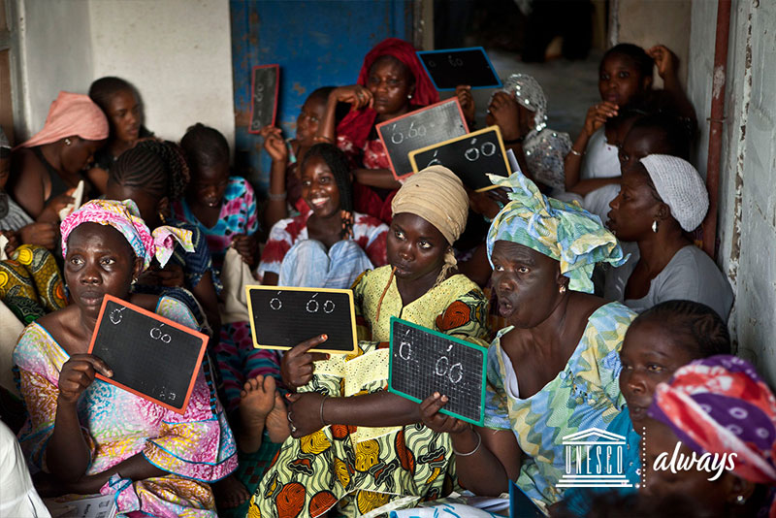
EDUCATION DE BASE DES JEUNES ET DES ADULTES (EBJA)

Slide 56
EDUCATION DE BASE DES JEUNES ET DES ADULTES (EBJA)
Sous-secteur stratégique, constitué:
de l’alphabétisation fonctionnelle des personnes âgées de 15 ans et plus,
des écoles communautaires de base et des classes passerelles.
Il comprend deux types de structures que sont:
- les classes d’alphabétisation fonctionnelle (CAF) et les modèles alternatifs composés des Ecoles Communautaire de Base (ECB) et des classes passerelles (inexistant dans la région).
L’alphabétisation par les langues nationales a pour finalité de permettre l’insertion des citoyens sénégalais non scolarisés et les déscolarisés précoces dans le tissu social culturel et économique du pays.

Slide 57
PROGRAMME : EDUCATION DE BASE DES JEUNES ET DES ADULTES (EBJA)
Accès équitable
Indicateurs de résultats | Référence 2020 | Cible 2021 | Réalisé 2021 | Écart R-C | Écart Réal-Référ.
Nombre d'adultes âgés de 15 ans et plus alphabétisés dans les CAF | 1196 | 1350 | 1350 | 0 | 154
Effectifs inscrits dans les modèles alternatifs (ECB et Classes passerelles) | ND | 1126 | 1118 | 08 | -
Taux d’abandon dans les structures EBJA (CAF, ECB, classes passerelles) chaque année | 11,56% | 4% | 18,90% | 14,9% | 7,43%
Pourcentage d’enfants des daara préscolaires qui atteignent les compétences minimales requises en Coran, éducation religieuse, pré-lecture et logico mathématique | ND | 100% | ND | ND | 100%
Nbre de Daaras PAQEEB | 5 | 20 | 49 | 29 | 44
Effectifs inscrits dans Daaras PAQEEB | 462 | 1848 | 5921 | 4073 | 5459

Slide 58
PROGRAMME : EDUCATION DE BASE DES JEUNES ET DES ADULTES (EBJA)
Qualité améliorée
Indicateurs de résultats | Référence 2019 | Prévue 2020 | Réalisé 2020 | Ecart R-P
Pourcentage d'apprenants des jeunes et adultes âgés de 15 ans et plus par sexe ayant atteint un seuil minimum de maîtrise en langue, lecture - écriture, mathématiques et compétences de vie courante dans les classes d’alphabétisation fonctionnelle ; | 80,66% | 94,3% | 80,55% | -3,75
Pourcentage d'apprenants, jeunes et adultes, des CAF dont les compétences en citoyenneté et en employabilité sont renforcées | ND | 0,8 | 0,91% | -0,09%
Pourcentage de structures EBJA (CAF) disposant de conditions propices à l’épanouissement et à l’amélioration des performances des apprenants | 95% | 80% | 97% | 17%
Pourcentage de structures (CAF et modèles alternatifs) répondant aux critères d'inclusivité et d'équité | 88,8% | 80% | 05,2 % | -74,8%
Pourcentage de daara modernes ouverts par rapport au besoin | ND | ND | ND | -

Slide 59
PROGRAMME : EDUCATION DE BASE DES JEUNES ET DES ADULTES (EBJA)
La situation de l’BJA au niveau de l’académie et caractérisée par un accroissement constant du nombre de structures et des effectifs Ce résultat salutaire est dû en partie à l’intervention de l’Etat à travers des programmes endogènes dont les CT sont les maîtres d’œuvre mais aussi l’intervention des partenaires comme le PALAM qui a ouvert 37 classes avec un effectif de départ de 1196 apprenants.
Le taux d’abandon concerne essentiellement les CAF avec des disparités entre l’urbain et le rural.
Il est aussi à saluer les performances honorables des apprenants ainsi que le conditions de travail jugées globalement aux normes

Slide 60
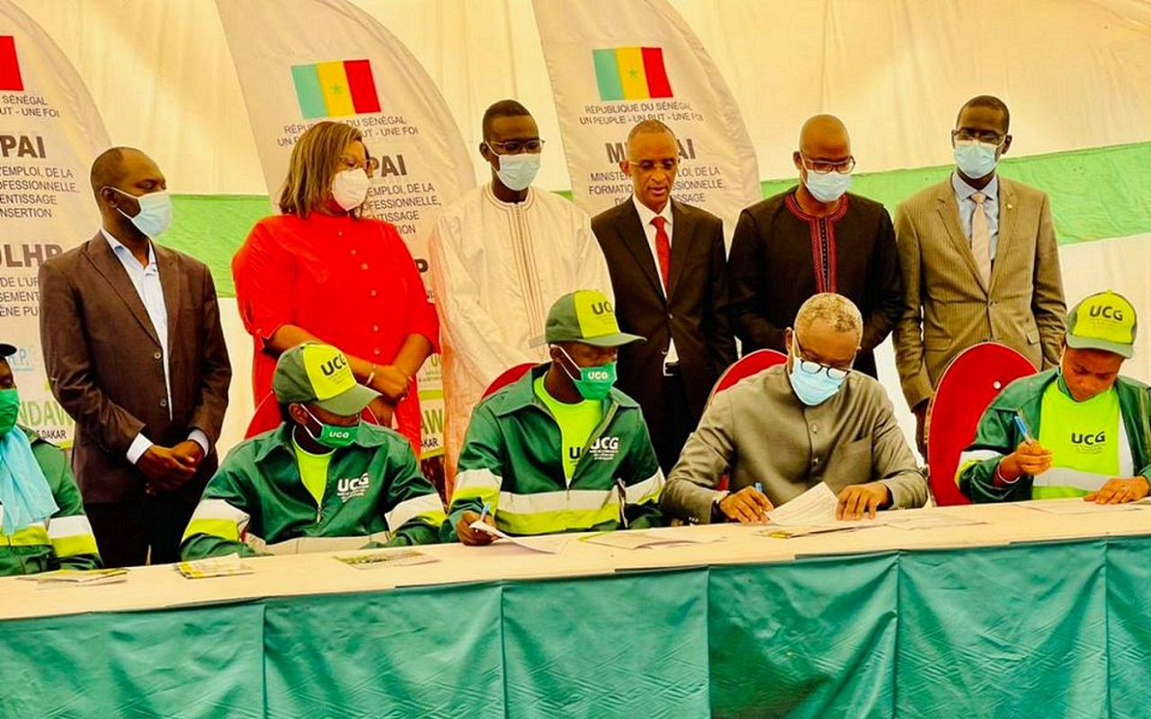
Formation Professionnelle Apprentissage et Artisanat (FPAA)

Slide 61
Formation Professionnelle Apprentissage et Artisanat (FPAA)
FORMATION PROFESSIONNELLE ET TECHNIQUE
Qualité améliorée
Efficacité interne de la FPAA
Indicateurs de résultats | Référence | Prévu (a) | Réalisé (b) | Ecart (c)
 | 2020 | 2021 | 2021 | c = (b-a)
Taux de réussite aux examens professionnels (CAP, BEP, BP, BT, BTS) | 57,22% | 82% | 59,43% | -22.57
Taux de réussite aux Bacs techniques | 67,01% | 58% | 74% | +16
Pourcentage de jeunes sortants accompagnés dans le parcours d'insertion | 63% | 70% | 54.70% | -15.3%
Pourcentage de cellules d'appui à l'insertion fonctionnelles | 62,72% | 73% | 100 | +27
Pourcentage de formateurs ayant un diplôme pédagogique | 75,73 % | 85% | 77% | -8

Slide 62
Entre 2020 et 2021, le taux de réussite aux examens professionnels s’est accru de 02.21%. Cette performance est largement en deçà de la référence cible de 2022 (PAQUET-EF) qui est de 80%.
Le taux de réussite aux examens des baccalauréats techniques est passé de 61.01% en 2020 à 72% en 2022 soit un bond positif de 7 points.
L’amélioration des performances aux baccalauréats techniques s’explique par :
la mise à niveau des équipements et infrastructures au Lycée Technique FXN de Thiès ;
le renforcement de capacité technique et pédagogique des formateurs ;
L’encadrement rapproché des apprenants.
Toutes les cellules d’appui à l’insertion des établissements de formation professionnelle sont mises en place. Toutefois le pourcentage des jeunes sortant accompagné dans le parcours de l’insertion n’est que de 54.70% soit nettement en deçà de la prévision qui est de 70%.

Slide 63
Actions mises en œuvre
Différentes activités participant à l’amélioration de la qualité ont pu être déroulées. Il en est ainsi de :
- La formation en Approche Par les Compétences (APC) des formateurs des Centres de Formation Professionnelle (CFP) du département de Mbour ;
- La formation (APC) des tuteurs en entreprise et des formateurs des CFP de Mbour et de Joal-Fadiouth ;
La formation en APC des moniteurs de l’Association Nationale de la Promotion Féminine à Mbour et à Thiès.
Ces formations ont pu être déroulées grâce à des partenaires comme le PF2E, l’ONFP et le 3FPT

Slide 64
Formation Professionnelle Apprentissage et Artisanat (FPAA)
Accès au Programme FPAA
Indicateurs de résultats | Référence | Prévu (a) | Réalisé (b) | Ecart (c)
 | 2020 | 2021 | 2021 | c = (b-a)
Taux d’accroissement des effectifs d’apprenants de la FPT | 6,9% | 6,62% | 3.73% | -2.89%
Pourcentage des sortants du cycle fondamental inscrit dans l’enseignement technique | 2,5% | 5,78% | 1.8% | -3.98%
Pourcentage des sortants du cycle fondamental inscrit dans la formation professionnelle | 7,5% | 9,40% | 13.5 | +04.10
% de filles dans les effectifs de la FPT | 51,28% | 53% | 38% | -15%
Nombre de travailleurs des entreprises et organisation professionnelle bénéficiant de formation continue | 12 385 | 10 000 | ND | ND

Slide 65
Analyse:
Le Taux d’accroissement des effectifs d’apprenants de la FPT est en régression passant de 6,9% à 3.73% soit une perte de -2.89%. Pour un objectif planifié de 5,78%, le pourcentage de transition du cycle fondamental vers l’enseignement technique est de 1.8% contre 2,5% pour l’année d’avant soit un recul de -3.98%. Cette évolution est relativement faible par rapport à l’ambition d’orienter 30% des sortants du cycle fondamental vers la FPT.
Toutes choses qui nécessitent une attention particulière eu égard aux objectifs de développement socio-économique dont le programme en question est investi à travers nos documents de formulation de politique.

Slide 66
Parmi les contraintes liées à l’amélioration de l’accès à la FPT dans l’académie de Thiès, nous pouvons noter :
La faiblesse de l’offre de la FPT ;
L’absence de congruence entre les vocations locales et l’offre de formation
Le déficit de communication sur les offres
La vétusté et l’insuffisance dss infrastructures et équipements ;
L’insuffisance voire l’absence de formateurs dans certaines filières.

Slide 67
CONTRAINTES/DIFFICULTES RENCONTREES
Les principales contraintes sont :
Le manque d’équipements et de locaux ;
L’inadaptation des locaux ;
Le faible apport des collectivités territoriales dans le financement de la FPT ;
L’insuffisance des ressources financières allouées;
La conformité des profils quant aux formation à dérouler ;
L’absence des moyens de communication dans les nouvelles créations ;
Le déficit en logistique de mobilité.

Slide 68
RECOMMANDATIONS
Sur l’amélioration de l’accès :
Développer un plan de communication efficace en collaboration avec le Centre Académique de l’Orientation Scolaire et Professionnelle(C.A.O.S.P) ;
Promouvoir l’accès et le maintien des apprenants particulièrement des filles dans les filières industrielles ;

Slide 69
Sur l’amélioration de la qualité :
Appliquer les lettres circulaires du MEFPAI relatives au fonctionnement des cellules pédagogiques, au fonctionnement des CGE et à la transmission des pièces périodiques.
Assurer l’encadrement des formateurs en pratiques professionnelles;
Mutualiser les bonnes pratiques et partager les connaissances;

Slide 70
Sur l’amélioration de la gestion et du pilotage :
Former les acteurs sur leurs rôles, missions et responsabilités ;
Promouvoir l’intégrité et la citoyenneté ;
Respecter les délais dans la reddition des comptes ;
Veiller à la mise en place et au fonctionnement des cadres de concertations et des organes de gestion et de participation.

Slide 71
DEFIS
Les principaux défis à relever :
la mise à niveau des équipements et infrastructures ;
la généralisation de l’implantation de l’APC dans tous les établissements publics et privés ;
la diversification de l’offre de formation ;
la correction des disparités géographique et de genre ;
L’amélioration du taux d’insertion des sortis.

Slide 72
Formation Professionnelle Apprentissage et Artisanat (FPAA)
DEVELOPPEMENT DE L’APPRENTISSAGE
Qualité améliorée
Efficacité interne de la FPAA
Indicateurs de résultats | Référence | Prévu (a) | Réalisé (b) | Ecart (c)
 | 2020 | 2021 | 2021 | c = (b-a)
Taux de réussite à la certification des apprentis | 98,05% | 90% | 83,72 | -6,28
Pourcentage d’apprentis accompagnés à l’insertion | 0% | 48% | ND | ND
% d’ateliers sélectionnés répondant aux normes | 34.18% | 25% | 12% | -13%
Nombre de MA et d’apprentis ayant accès à la plateforme | 7 229 | 18 000 | ND | ND
Existence d’un système d’évaluation de la formation par apprentissage fonctionnel | 1 | 1 | 1 | 0
Les résultats attendus n’ont pas été atteints parce que les ateliers aux normes ne sont pas suffisants. Il en est de même pour les résultats de certifications.

Slide 73
Formation Professionnelle Apprentissage et Artisanat (FPAA)
DEVELOPPEMENT DE L’APPRENTISSAGE
ACCES EQUITABLE
Efficacité interne de la FPAA
Indicateurs de résultats | Référence | Prévu (a) | Réalisé | Ecart (c) | Cible
 | 2020 | 2021 | 2021 | c = (b-a) | 2022
Taux d'accroissement des effectifs des apprentis enrôlés | 41,11% | 21% | 22 | 23 | 21
% d'apprentis vivant avec handicap dans les effectifs enrôlés | 0% | 3% | 2,11 | 0,89 | 3%
Nombre de jeunes enrôlés dans les dispositifs de formation par apprentissage (duale, Ecole-entreprise) | 0 | 250 | 64 | -186 | 250
Le nombre d’apprentis enrôlés dans la formation duale n’est pas à la hauteur des attentes parce que les entreprises n’ont pas assez d’informations sur le projet mais ne trouvent pas non plus de bénéfice à abriter ce type de formation.
Il s’y ajoute la non disponibilité des formateurs du fait de leur emploi du temps chargés.

Slide 74
Formation Professionnelle Apprentissage et Artisanat (FPAA)
DEVELOPPEMENT DE L’APPRENTISSAGE
GOUVERNANCE TRANSPARENTE
Efficacité interne de la FPAA
Indicateurs de résultats | Référence | Prévu (a) | Réalisé (b) | Ecart (c)
 | 2020 | 2021 | 2021 | c = (b-a)
% d’organes partenariaux fonctionnels (Comité régional d’Apprentissage (CRA), Comité partenarial de suivi et de supervision | 100% | 100% | 100% | 0
Taux d'exécution budgétaire du programme | 164,5% | 100% | ND | ND
Part des Collectivités territoriales dans le financement de l'apprentissage | 0% | 4% | ND | ND
Disponibilité d'un système d'information intégré du programme fonctionnel | 1 | 1 | 0 | -1
Fonctionnement difficile du CRA du fait de l’insuffisance des moyens. L’appui des CT reste faible à ce niveau.

Slide 75
Formation Professionnelle Apprentissage et Artisanat (FPAA)
DEVELOPPEMENT DE L’APPRENTISSAGE
CONTRAINTES/DIFFICULTES RENCONTREES
Réticence des entreprises par rapport à la formation duale
Fonctionnements difficiles des CRA
Absence de système d’informations sur l’apprentissage
RECOMMANDATIONS
Renforcer l’encadrement des jeunes apprentis positionnés en entreprises
Convaincre les collectivités à investir dans l’apprentissage
DEFIS
Rendre plus fonctionnels les CRA
Amener les collectivités territoriales à participer
Mettre en place un système d’information.

Slide 76
Formation Professionnelle Apprentissage et Artisanat (FPAA)
Défis / Recommandations Générales
Elargir l’offre d’éducation technique secondaire ; Mettre à la disposition des structures des professeurs au profil adéquat surtout dans les disciplines scientifiques ; Renforcer le dispositif de gestion des ressources additionnelles des structures de la FPAA; Impulser le partenariat public-privé. Adapter l’offre de formation professionnelle aux besoins du marché ; Développer un plan de communication efficace en collaboration avec le C.A.O.S.P Promouvoir l’accès et le maintien des filles dans les filières industrielles ; mettre à niveau les infrastructures/équipements des structures de la FPT.

Slide 77
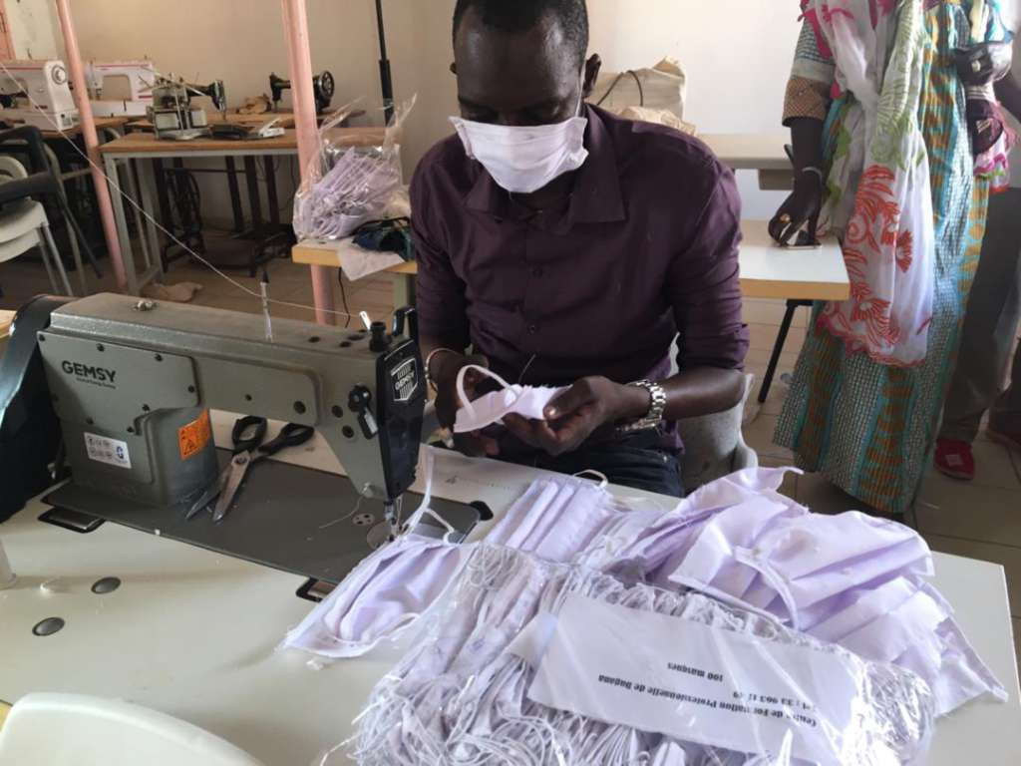

Slide 78
PILOTAGE, GESTION ET COORDINATION ADMINISTRATIVE

Slide 79
Pilotage du programme Petite enfance et Éducation préscolaire
Indicateurs | Référence 2020 | Cible 2021 | Réalisé 2021 | Écart R-C
Part du budget du programme petite enfance et éducation préscolaire dans le budget alloué au secteur de l'éducation et de la formation | 0,07% | 3,46% | 0,07% | -3,39%
Taux d'exécution des ressources allouées au programme petite enfance et éducation préscolaire | 100% | 90% | 100% | 10,00%
Part des collectivités territoriales dans le financement du programme Petite Enfance et Éducation préscolaire (en milliards) | ND | 30% | ND | -3,39%
% de structures publiques préscolaire disposant de Comité de Gestion d'École (CGE) fonctionnel | 71,82% | 97% | 78,27% | -18,73%
Le financement du préscolaire et de la Petite Enfance reste faible (0.07%). Il peine globalement à atteindre le taux souhaité dans le budget alloué au secteur de l’éducation et de la formation.
Le financement des collectivités territoriales et des partenaires est très difficile à tracer, il urge à ce niveau d’améliorer le niveau de traçabilité des réalisations de ces derniers.
Une évolution est notée entre 2020 et 2021 en termes de fonctionnalité des CGE des structures même si des efforts sont à faire pour atteindre la cible fixée en 2021 comme en 2022
Source : SIMEN
Notes:
EFFICACITE
Les inscriptions relatives à l’Identifiant de l’Education Nationale (IEN), les inscriptions des établissements ont été réalisé à 100% alors que celles des personnels et des élèves restent respectivement à …. et …..de la cible (100%). Sur …… structures prévues, ….. ont été créées en 2020 contrairement au nombre d’établissements disposant de charriots mobiles qui n’atteint pas les prévisions avec un écart de…... Pour les établissements disposant de PE orientés vers les sciences et technologies, aucune réalisation n’a été notée pour des objectifs planifiés . En 2020, le taux d’exécution du plan de passation des marchés reste à …. points de la cible (100) comme en 2019 ; celui de la réalisation des recommandations de la revue 2017 avec 97% observe un écart de -3 par rapport à la cible.
Tous les établissements sont dotés de boites à pharmacie en 2020 et les organes de gestion sont fonctionnels à 100%.
ANALYSE DES RESULTATS
Pour l’année scolaire 2019/2020, aucun PE n’a été financé même si les PE financés avant 2019 ont permis aux établissements concernés de renforcer l’équipement scientifique et informatique. Les charriots mobiles ont renforcé l’enseignement des sciences au niveau des cellules mixtes des établissements concernés. Leur extension dans les autres établissements pourrait améliorer considérablement les performances des élèves en sciences.
La campagne de sensibilisation a facilité l’inscription à l’Identifiant de l’Education Nationale des établissements et des personnels.
La gestion rigoureuse des ressources de l’IME a permis une dotation correcte des établissements en boites à pharmacie, ce qui impacte positivement sur la prise en charge de la santé des élèves.
Un suivi permanent des recommandations de la revue 2018 peut expliquer les résultats satisfaisants du niveau de réalisation.

Slide 80
Pilotage des programmes élémentaire, Moyen et Secondaire
Indicateurs |  | Référence 2020 | Cible 2021 | Réalisé 2021 | Écart R-C
Taux de réalisation des cahiers de charges EE |  | 80% | 85% | 85% | 0
Part des partenaires dans le financement du programme EE |  | 5% | 17,82% | 5% | -12,82%
Pourcentage de collèges disposant de CGE fonctionnel et régulièrement évalués | moyen | 66% | 31,3% | 51,42% | -14,58%
 | secondaire | 62,1% | 40% | 53,9% | -8,20%
Taux d’exécution des dépenses d’investissement du programme | moyen | 100% | 100% | 100% | 00%
 | secondaire | 100% | 100% | 100% | 0%
Taux d'utilisation des professeurs au moyen | moyen | 96,04 | 90% | 81,81% | -8,19%
 | secondaire | 97 | 80% | 95 | -2,00%
La proportion d’établissement disposant de CGE dont le plan d’actions priorise les interventions en faveur des élèves en difficulté d’apprentissage a observé une régression en passant de 62.1% en 2020 à 53,9% en 2021 même si les cibles fixées sont dépassées.
De la même manière, le taux d’utilisation des professeurs qui était de 97% en 2020 a perdu 2 points de pourcentage en 2021. Cette tendance baissière mérite d’être corrigée par le truchement de la mise en œuvre efficace d’un plan de rationalisation de l’utilisation du personnel.
Source : SIMEN
Notes:
EFFICACITE
Les inscriptions relatives à l’Identifiant de l’Education Nationale (IEN), les inscriptions des établissements ont été réalisé à 100% alors que celles des personnels et des élèves restent respectivement à …. et …..de la cible (100%). Sur …… structures prévues, ….. ont été créées en 2020 contrairement au nombre d’établissements disposant de charriots mobiles qui n’atteint pas les prévisions avec un écart de…... Pour les établissements disposant de PE orientés vers les sciences et technologies, aucune réalisation n’a été notée pour des objectifs planifiés . En 2020, le taux d’exécution du plan de passation des marchés reste à …. points de la cible (100) comme en 2019 ; celui de la réalisation des recommandations de la revue 2017 avec 97% observe un écart de -3 par rapport à la cible.
Tous les établissements sont dotés de boites à pharmacie en 2020 et les organes de gestion sont fonctionnels à 100%.
ANALYSE DES RESULTATS
Pour l’année scolaire 2019/2020, aucun PE n’a été financé même si les PE financés avant 2019 ont permis aux établissements concernés de renforcer l’équipement scientifique et informatique. Les charriots mobiles ont renforcé l’enseignement des sciences au niveau des cellules mixtes des établissements concernés. Leur extension dans les autres établissements pourrait améliorer considérablement les performances des élèves en sciences.
La campagne de sensibilisation a facilité l’inscription à l’Identifiant de l’Education Nationale des établissements et des personnels.
La gestion rigoureuse des ressources de l’IME a permis une dotation correcte des établissements en boites à pharmacie, ce qui impacte positivement sur la prise en charge de la santé des élèves.
Un suivi permanent des recommandations de la revue 2018 peut expliquer les résultats satisfaisants du niveau de réalisation.

Slide 81
Pilotage des programmes élémentaire, Moyen et Secondaire
L’ensemble des partenaires de l’Académie ont signé des conventions de partenariat avec une définition claire des charges de chaque partie.
Le niveau de contribution des PTF dans le financement des projets de l’Académie reste toujours en deçà des attentes avec un écart de -12.8 points de pourcentage par rapport à la cible attendue.
Des efforts importants sont à faire en termes de mobilisations des PTF et les tables de concertations des partenaires sont à redynamiser.
La proportion de collèges disposant d’un CGE fonctionnel et régulièrement évalué a fléchi en passant de 66% en 2020 à 51.42% en 2021, soit une baisse de 14.58 points de pourcentage. Toutefois, les cibles fixées sont dépassées. Un dispositif efficace de suivi systématique de la fonctionnalité des CGE doit être mis en œuvre.
Les dépenses d’investissement sont totalement exécutées en 2021.
Le taux d’utilisation des professeurs du Moyen a connu une baisse de 8.19 points entre 2020 et 2021 et les cibles fixées restent non atteinte. Sous ce rapport, la mise en œuvre d’un plan de rationalisation du personnel doit être mis en œuvre dans toutes les circonscriptions pour une utilisation optimale des ressources humaines.
Source : SIMEN
Notes:
EFFICACITE
Les inscriptions relatives à l’Identifiant de l’Education Nationale (IEN), les inscriptions des établissements ont été réalisé à 100% alors que celles des personnels et des élèves restent respectivement à …. et …..de la cible (100%). Sur …… structures prévues, ….. ont été créées en 2020 contrairement au nombre d’établissements disposant de charriots mobiles qui n’atteint pas les prévisions avec un écart de…... Pour les établissements disposant de PE orientés vers les sciences et technologies, aucune réalisation n’a été notée pour des objectifs planifiés . En 2020, le taux d’exécution du plan de passation des marchés reste à …. points de la cible (100) comme en 2019 ; celui de la réalisation des recommandations de la revue 2017 avec 97% observe un écart de -3 par rapport à la cible.
Tous les établissements sont dotés de boites à pharmacie en 2020 et les organes de gestion sont fonctionnels à 100%.
ANALYSE DES RESULTATS
Pour l’année scolaire 2019/2020, aucun PE n’a été financé même si les PE financés avant 2019 ont permis aux établissements concernés de renforcer l’équipement scientifique et informatique. Les charriots mobiles ont renforcé l’enseignement des sciences au niveau des cellules mixtes des établissements concernés. Leur extension dans les autres établissements pourrait améliorer considérablement les performances des élèves en sciences.
La campagne de sensibilisation a facilité l’inscription à l’Identifiant de l’Education Nationale des établissements et des personnels.
La gestion rigoureuse des ressources de l’IME a permis une dotation correcte des établissements en boites à pharmacie, ce qui impacte positivement sur la prise en charge de la santé des élèves.
Un suivi permanent des recommandations de la revue 2018 peut expliquer les résultats satisfaisants du niveau de réalisation.

Slide 82
IV/RESULTATS ANALYSE DE LA PROGRAMMATION ET DE L’UTILISATION DES RESSOURCES
FINANCEMENT DE L’EDUCATION EN 2021
L’analyse du financement de l’Education portera sur les ressources allouées par les différents acteurs, l’allocation budgétaire globale et intra sectorielle de l’Etat en termes de fonctionnement et d’investissement.
CONTRIBUTIONS AU FINANCEMENT DE L’EDUCATION
L’Education et la Formation sont financées par différents bailleurs que sont : l’Etat, les Partenaires Techniques et Financiers, les ménages, le secteur privé et les Collectivités Territoriales.
Source de financement | Crédits alloués | Part = Montant / Total général * 100
État (*) | 2 735 046858 | 54%
PTF (***) | 599 767 421 | 12%
Ménages | 1 535 766 000 | 30%
Collectivités territoriales (***) | 119 000 000 | 2,35%
ONG /OSC (***) | 60 000 000 | 1,18%
Autres (***) | 23 950 000 | 0,47%
Total général | 5 073 530 279 | 100%
Notes:
Analyse
Les ressources allouées par les acteurs pour le financement de l’éducation et de la formation au niveau de l’Académie de Kaolack s’élèvent à huit milliards trois cent quarante-trois millions six cent dix mille trois cent neuf (8 343 610 309) francs CFA, avec une contribution de l’Etat à hauteur de 57.01% ; des Partenaires Techniques et Financiers 35, 17% ; des ménages 07,82% et du secteur privé 0,01%. La part des ménages est sous-évaluée car seuls les frais d’inscription sont considérés.
L’utilisation d’outils de collecte devrait permettre de mieux estimer la contribution des ménages. En ce qui concerne le secteur privé et les collectivités territoriales, une meilleure collaboration permettrait d’avoir des données sur leurs contributions.

Slide 83
ALLOCATION DU BUDGET EN 2018
L’allocation du budget global sera analysée selon les programmes et les natures de dépenses
Allocation du Budget par Programme
Programmes | Crédits ouverts | Crédits engagés | Crédits ordonnancés | Taux d'engagement | Taux d'ordonnancement
 | A | C | E | F = C/A*100 | H = E/A*100
Éducation préscolaire | 6 300 000 | 6 300 000 | 6 300 000 | 100% | 100%
Enseignement élémentaire | 1 153 989 331 | 1 153 989 331 | 1 153 989 331 | 100% | 100%
Enseignement moyen général | 64 461 000 | 64 461 000 | 64 461 000 | 100% | 100%
Enseignement secondaire général | 1 070 545 370 | 1 070 545 370 | 1 070 545 370 | 100% | 100%
Éducation de base des jeunes et des adultes | 0 | 0 | 0 | 0 | 0
Pilotage, gestion et coordination administrative | 747 532 794 | 747 532 794 | 747 532 794 | 100% | 100%
Total général | 3 042 828 495 | 3 042 828 495 | 3 042 828 495 | 100% | 100%
Source : SIGFIP
Notes:
Analyse :
Globalement le niveau d’allocation des ressources est très satisfaisant, avec un taux d’allocation de 100%. Cependant, il existe une disparité importante en ce qui concerne l’allocation du budget par programme. En effet, l’enseignement élémentaire engrange seul 91,62% de ces ressources. Pour une meilleure prise en charge des autres programmes, des ressources supplémentaires devraient leur être allouées.

Slide 84
SITUATION D’EXECUTION BUDGETAIRE EN 2018
CREDITS EXECUTES PAR BAILLEUR
Source de financement | Total Crédits ouverts (a) | Crédits dépensés (b) | Part (c) = (b)/(a)*100
État (*) | 2 605 782 673 | 2 605 782 673 | 100%
PTF (***) | 842 691 452 | 790 461 054 | 93,80%
Collectivités territoriales (***) | 119 000 000 | 119 000 000 | 100%
ONG /OSC (***) | 60 000 000 | 60 000 000 | 100%
Autres (***) | 23 950 000 | 23 950 000 | 100%
Total général | 3 651 424 125 | 3 599 193 727 | 98,57
Notes:
Analyse :
Le niveau d’exécution budgétaire par bailleur est très satisfaisant

Slide 85
2.1.5 Situation d’exécution budgétaire des partenaires techniques et financiers intervenant dans l’éducation
Au niveau MEN
Projets | Bailleurs | Crédits alloués (a) | Crédits exécutés (b) | Taux d'exécution (c) = (b)/(a)*100 | Solde = (a) -(b)
PAQEEB-FA Projet d’Amélioration de la Qualité et de l’Equité dans l’Education de Base. Financement additionnel | WORLD BANQUE | 585 618 624 | 557 347 276 | 95,17% | 28 271 348
PADES Programme D’appui au développement de l’Education | AFD | 10 858 000 | 10 534 000 | 97,02% | 324 000
PAAME 2 | MEN/JICA | 101 944 000 | 98015400 | 96,15% | 3 928 600
PADES- RR | MEN/PME/AFD | 71 675 632 | 69 443 182 | 96,89% | 2 232 450
PADES | MEN/PME/AFD | 10 834 000 | 10 534 000 | 97,23% | 300 000
IFADEM | MEN/OIF/AUF/APEFE | ND | ND | ND | ND
FORT POUR LE FUTUR 2021 | Fondation BOTNAR (Suisse)et Mairie Thiès | 7 102 800 | 7102800 | 100% | 0
Gestion de l’hygiène menstruelle | ChildFund et la Fédération Kajoor Jankeen | 32 996 602 | 32 996 602 | 100% | 0
Coup d’envoi pour le leadership des filles- Phase 1 | Plan International | 116 171 000 | 116 171 000 | 100% | 0
Renforcer l’accès et le maintien des jeunes filles/femmes, y compris celles porteuses de handicap, dans les centres de formation professionnelle dans la Région de Thiès. | Plan International | 18 661 794 | 1 487 794 | 7,97% | 17 174 000
Projet Eau Assainissement Hygiène (ICESCO) | ICESCO (une branche de l’UNESCO) Organisation du monde islamique pour l’éducation, les sciences et la culture | 3000 000 | 3 000 000 | 100% | 0
TOTAL |  | 842 691 452 | 790 461 054 | 93,80% | 52 230 398

Slide 86
LES PARTENAIRES TECHNIQUES ET FINANCIERS MIS À CONTRIBUTION DANS L’EXÉCUTION DU PTA AU NIVEAU DE L’IA
Partenaires Projet | Axes stratégiques d’intervention | Zones d'intervention | Types d'intervention
QUALITE AMELIOREE
FÉDÉRATION FELYOOK | Qualité | IEF Mbour 2 | Formation, santé nutrition, fournitures scolaires, salaires des animateurs, appui aux gouvernements scolaires, protection des enfants.
AXATIN | Qualité | IEF Mbour 2 | Cantine scolaire
JICA | Qualité | IEF Thiès Département | L’amélioration des enseignement apprentissage
APTE SENEGAL | Qualité | IA | Renforcement des capacités du personnel en leadership en management de la qualité
CHILD FUND/FEDERATION KAJOOR JANKEN | Qualité | Partout sauf Mbour 1 | Renforcement de capacités
ASSOCIATION F-HOU | Qualité | IA | Renforcement de capacités en science
GREF | Qualité | IEF Thiès ville | La main à la pâte

Slide 87
LES PARTENAIRES TECHNIQUES ET FINANCIERS MIS À CONTRIBUTION DANS L’EXÉCUTION DU PTA AU NIVEAU DE L’IA
Partenaires Projet | Axes stratégiques d’intervention | Zones d'intervention | Types d'intervention
ACCES EQUITABLE
FÉDÉRATION FELYOOK | Accès | IEF Mbour 2 | Construction d’infrastructures
CHILD FUND/FEDERATION KAJOOR JANKEN | Qualité | Partout sauf Mbour 1 | Rehabilitation de Bloc Hygiene
ECOLE DE BROUSSE AU SÉNÉGAL (EBS) | Accès | IEF Mbour 2 | Construction (préscolaire, élémentaire, moyen, CFP) et équipement (pour les CFP)
MARIO LIONCH | Accès | IEF Mbour 2 | Construction et équipement
AXATIN | Accès | IEF Mbour 2 | Construction, équipement
CŒUR ET MAINS LIÉS | Accès | IEF Mbour 2 | Construction et équipement
SOLIDARITÉ NDIANDA | Accès | IEF Mbour 2 | Construction et équipement
BUILDON | Accès | IEF Mbour 2 | Construction et équipement
GOUVERNANCE TRANSPARENTE
FÉDÉRATION FELYOOK | Gouvernance | IEF Mbour 2 | Formation des CGE
PLAN INTERNATIONAL | Gouvernance | IEF Thiès département | Coup d’envoi pour le leadership des filles
De façon générale le partenariat est fécond au regard de la diversité des actions menées. La redynamisation de la table de concertation des partenaires permettra une meilleure harmonisation des différentes interventions.

Slide 88
MERCI DE VOTRE AIMABLE ATTENTION

